Slide 1

Приключения Буратино 1975

Slide 2
«Приключения Буратино» — советский двухсерийный музыкальный фильм по мотивам сказки А.Н.Толстого «Золотой ключик, или Приключения Буратино», созданный на киностудии Беларусьфильм в 1975 году. Считается культовым.
Телепремьера — 1 и 2 января 1976 года

Slide 3
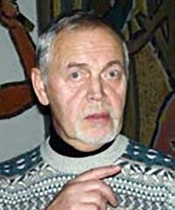
Режиссер, сценарист, актер.
Леонид Нечаев родился в Москве, учился на актерском факультете ВГИКа, в 1967 окончил режиссерский факультет
(мастерская Я.Сегеля).

Slide 4
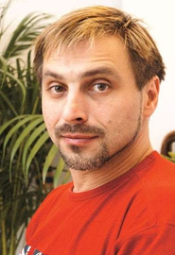
Дмитрий Иосифов – в роли Буратино

Slide 5
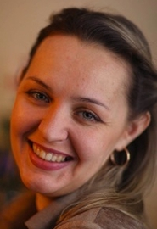
Татьяна Проценко -Мальвина

Slide 6
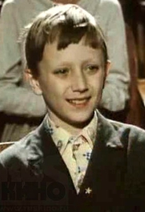
Роман Столкарц - Пьеро

Slide 7
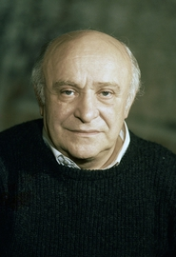
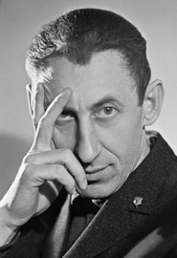
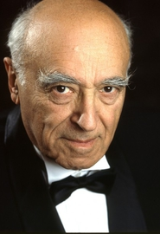

Slide 8
Музыка и песни в мюзикле
Музыка написана Александром Рыбниковым.
Бу-ра-ти-но! (Звучит в начальных титрах. «Кто доброй сказкой входит в дом?..»). Слова Юрия Энтина
Песня Папы Карло («Из пахучих завитушек, стружек и колечек…»). Слова Булата Окуджавы.
Первая песня Карабаса Барабаса («Я этих кукол обожаю, как будто собственных детей…»). Слова БулатаОкуджавы.

Slide 9
Вторая песня Карабаса Барабаса («Считайте меня подлым, да! я готов на подлости…»). Слова БулатаОкуджавы.
Разговор пауков с Буратино («Поучайте лучше ваших паучат!»). Слова Юрия Энтина.
Романс Тортилы («Затянулась бурой тиной гладь старинного пруда…»). Слова Юрия Энтина.
Песня Пьеро («Не страшна мне ангина…»). Слова Булата Окуджавы, исполняет Ирина Понаровская
Бу-ра-ти-но! (Финальная. «Я убедился нынче сам..»). Слова Юрия Энтина.

Slide 10
  В СССР песни из этого фильма выпускались на пластинках фирмы «Мелодия». Музыкальные композиции –танцы Буратино с куклами в театрах, мелодия «Какое небо голубое…» - использовались в начальном мультипликационном прологе.
  Позже некоторые музыкальные композиции из этого фильма иногда использовались в начальных мультипликационных заставках выпуска журнала «Ералаш» (например — «Кто там?»).

